Slide 1
RC Car
Snslab 최영광

Slide 2
목차
1.
개요
2.
블록선도
3.
사용 부품
4.
초음파 센서 (HC-SR04)
5.
블루투스 모듈 (BT-06)
6.
앱 디자인 화면 및 작동 영상
7.
앱 소스 코드
8.
회로도
9.
소스 코드
10.
작동 영상

Slide 3
Part 1,
개요
RC Car | R/C는 (radio control)의 약자로 '무선 조종’, Car는 자동차를 의미
분류 | 명칭 | 특징
RC Car | 차체, 조종 방법 | 삼륜차 형태. 전륜 : 볼 캐스터, 후륜 : 모터를 단 바퀴 2개 두 바퀴가 각각 독립적으로 좌우로 움직임. 움직임 조정은 앱에서 블루투스 모듈을 통해 ATmega128로 송신, ATmega128에서 수신하여 좌우 모터를 PWM을 이용해 속도를 가변.
적외선 광 센서 | Application | 앱인벤터 사용하여 방향 제어 앱 개발.
초음파 센서 | 모터 제어 | ATmega128 프로세서로 모터 제어.
 | 사용 하는 모터/기어박스 | DC모터 기어 박스
 | 초음파 센서 | 장애물 검지 후 후진.

Slide 4
Part 2,
블록선도
앱에서
신호 전달
블루투스를
통해
MCU에 보냄
MCU에서 PWM을 사용,
모터 제어
초음파 센서를
사용하여
장애물과
거리 측정
일정거리 이상 가까워 지면
후진
장애물과
일정 거리가
유지 되면
앱을 통한 제어

Slide 5
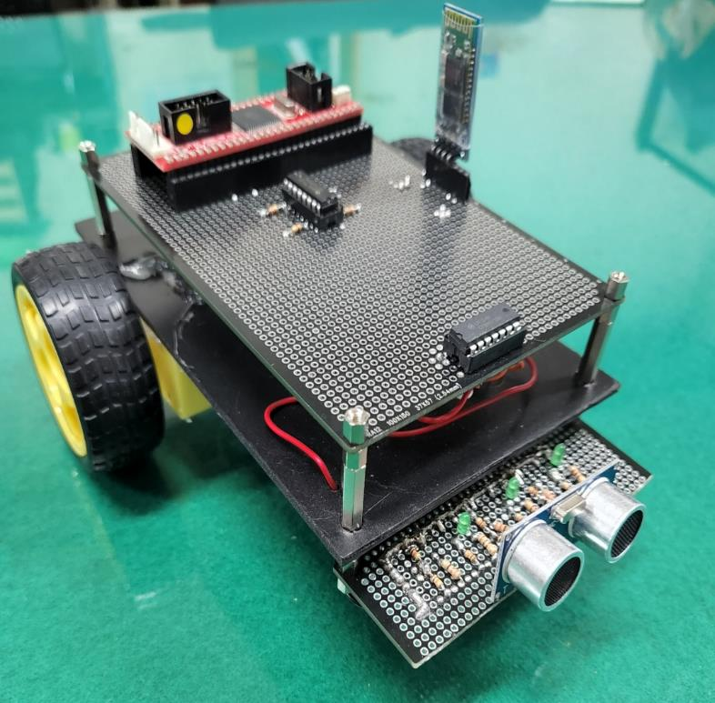
Part 3,
사용 부품
만능 기판
포맥스
ATmega 128 프로세서
DC 모터/기어 박스
SN754410NE
볼 캐스터
HC-SR04
BT-06

Slide 6
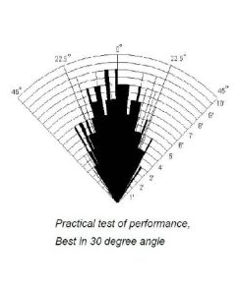
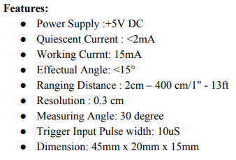
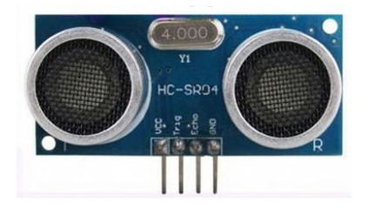
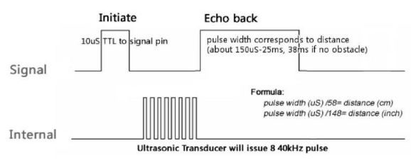
Part 4,
초음파 센서 (HC-SR04)

Slide 7
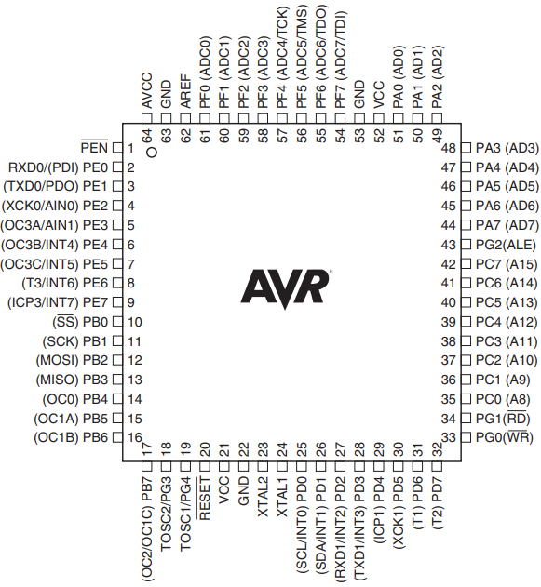
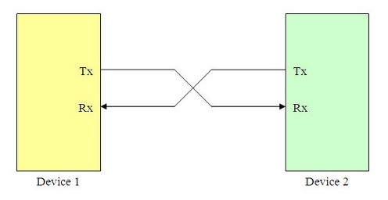
Part 8,
UART 통신
ATmega128에는 동기 모드인 USART통신과 UART통신이 있다.
RC카는 데이터만 처리하면 되므로 비동기 모드인 UART사용.
UART는 데이터만 보내기 때문에 속도가 빠르다.
시리얼 통신 연결은 TX와 RX를 엇갈리게 해주어야 함.

Slide 8
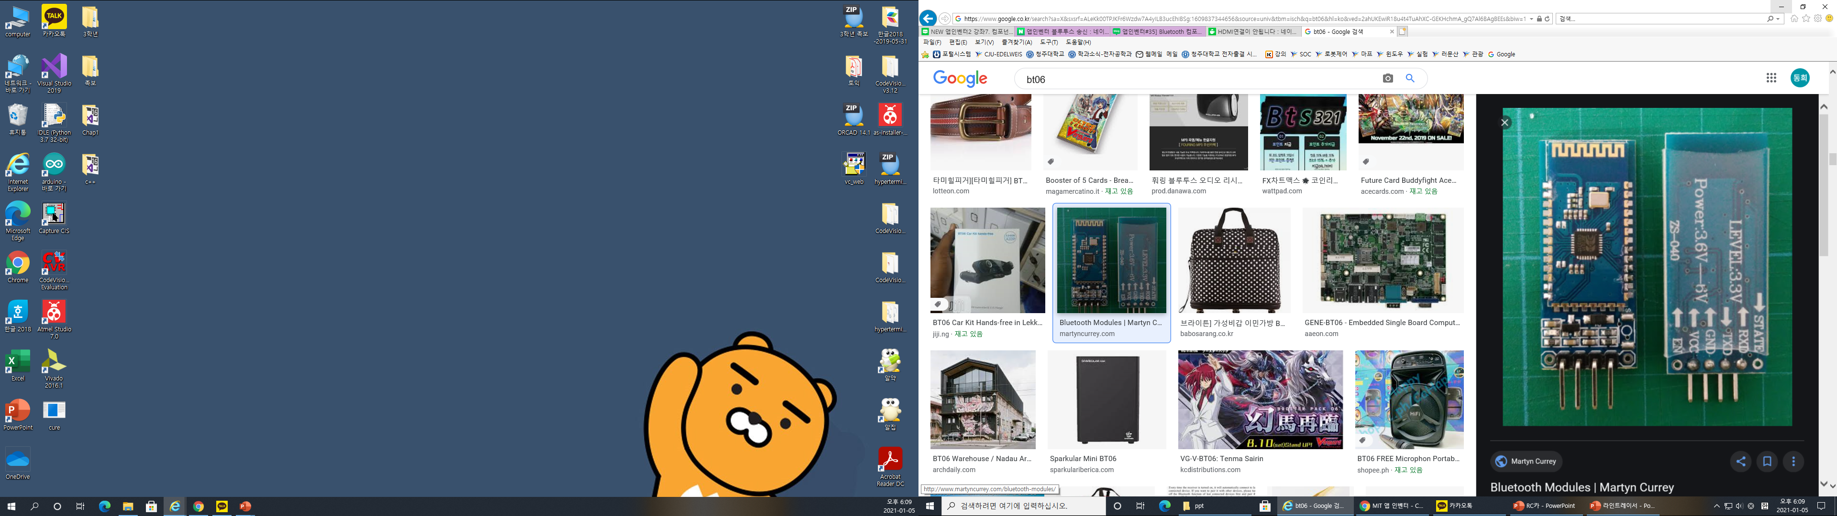
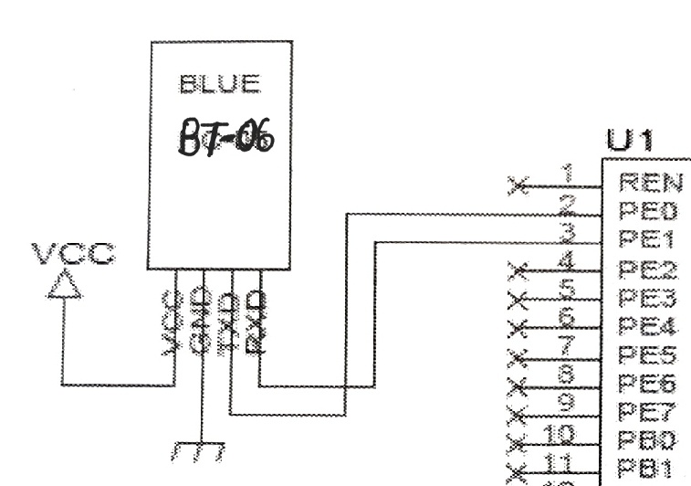
Part 8,
블루투스 모듈 BT-06
블루투스는 2.4GHz 주파수 대역에서 동작.
블루투스 신호는 적외선과 다르게 벽이나 가방 등을 통과하여 전송 될 수 있으므로,
배선이나 연결 상황을 육안으로 확인할 필요가 없고, 장애물이 있어도 신호를 주고 받을수 있음.
블루투스 모듈을 통해 휴대폰 앱으로 부터 데이터를 수신 받고 ATmega128에 UART로 송신함.

Slide 9
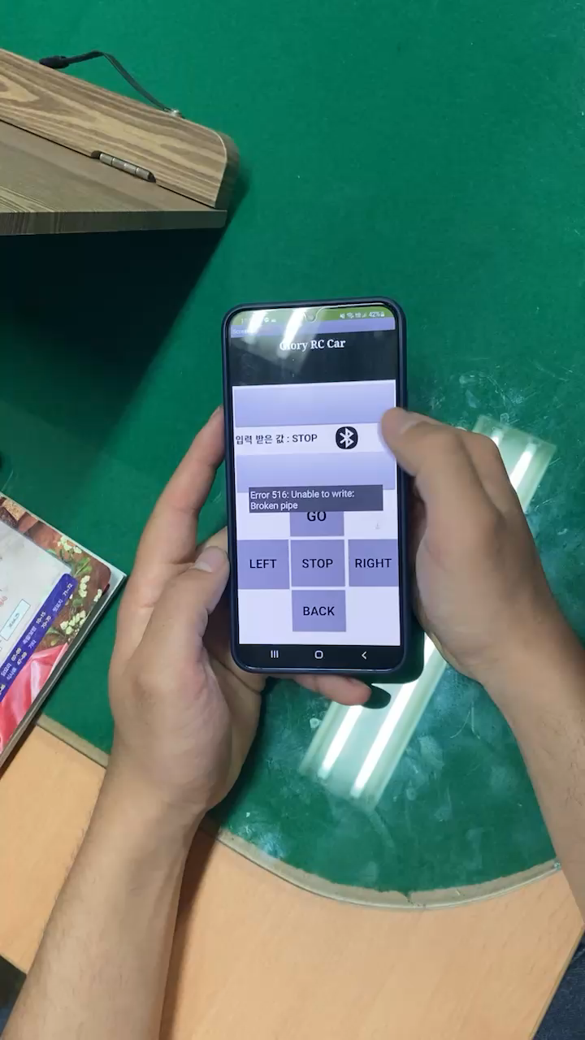
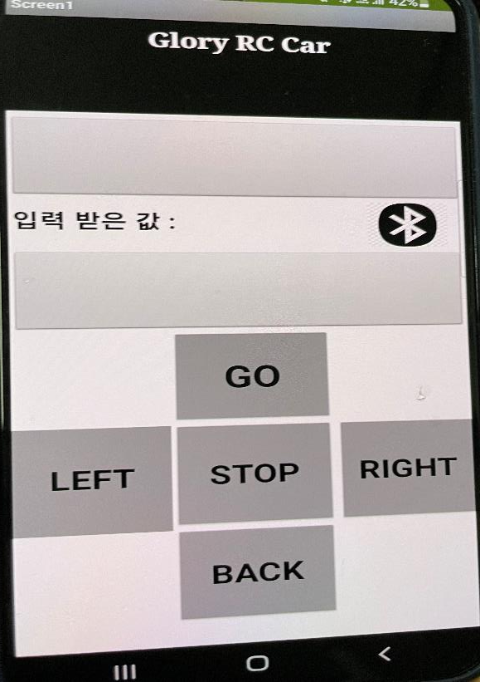
Part 8,
앱 디자인 화면 및 작동 영상

Slide 10
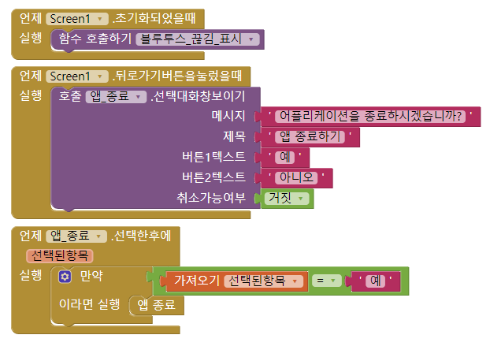
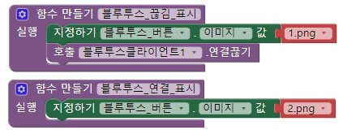
Part 9,
앱 소스 코드

Slide 11
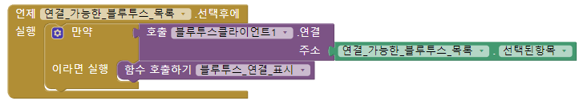
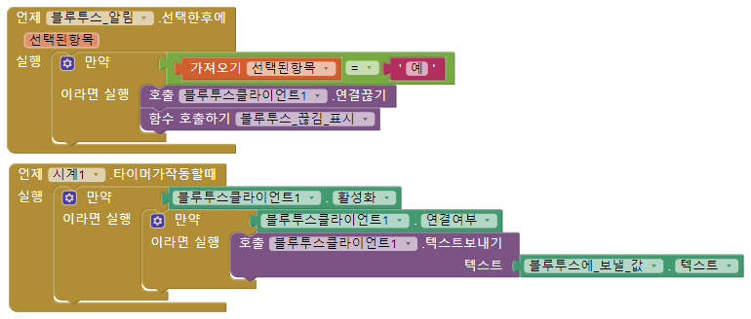

Slide 12
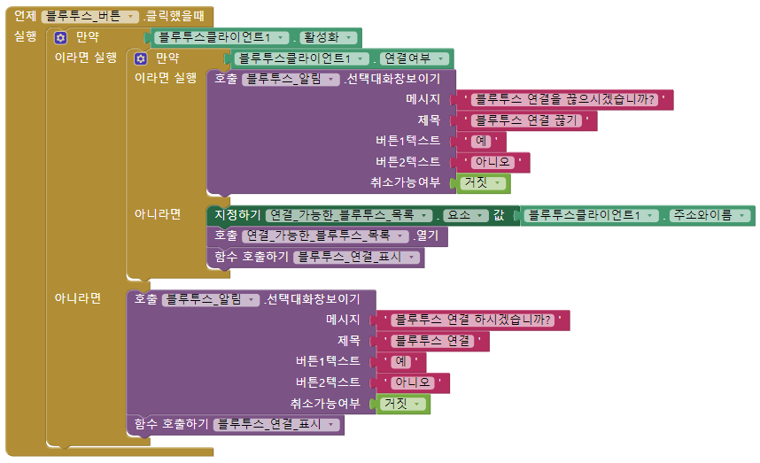

Slide 13
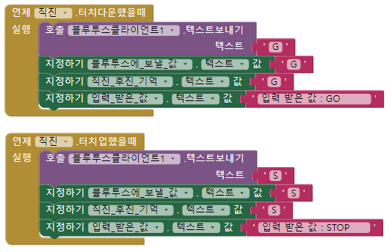
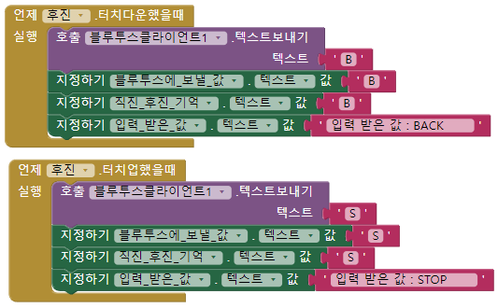
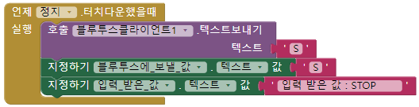

Slide 14
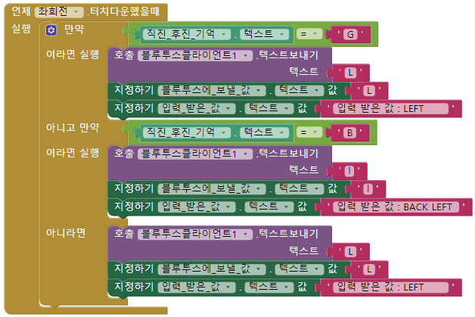
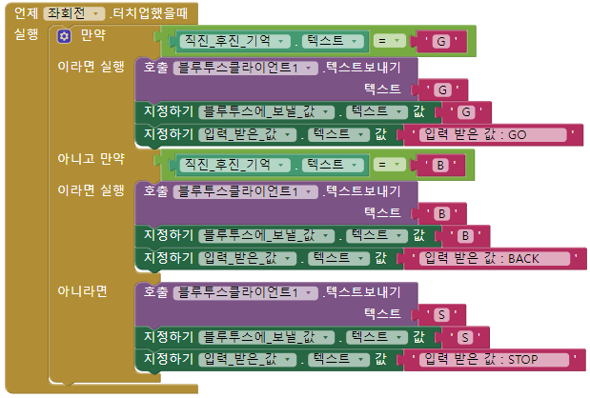

Slide 15
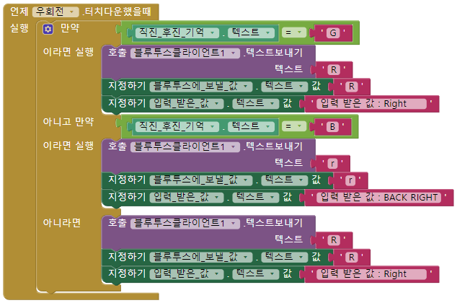
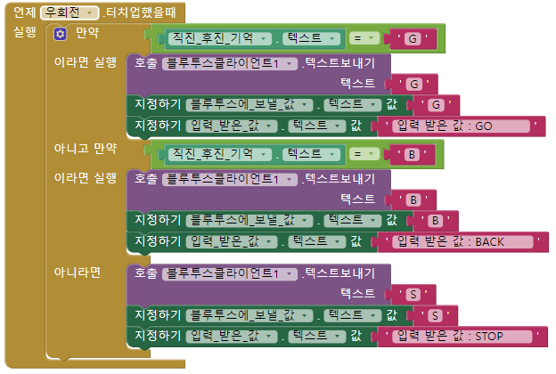

Slide 16
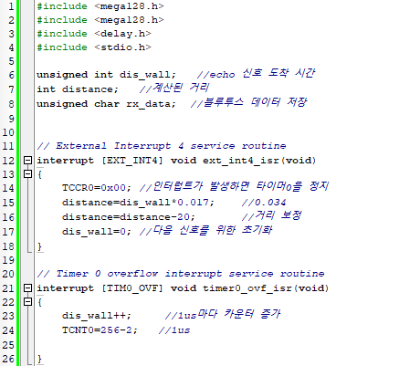
Part 13,
소스 코드

Slide 17
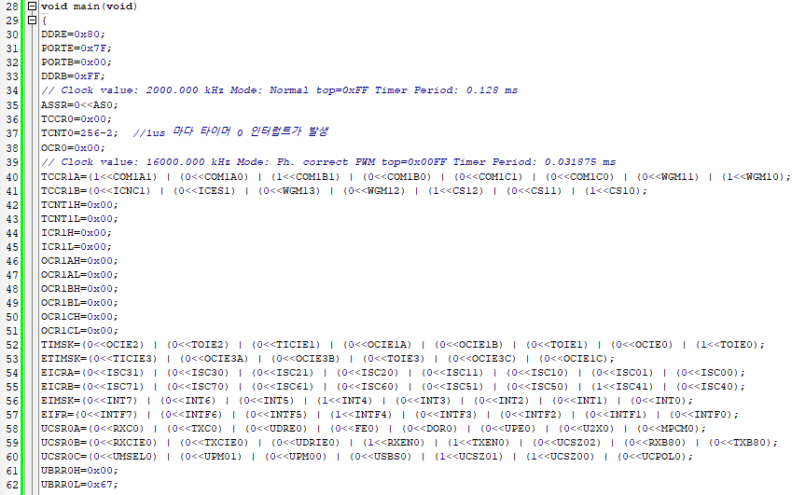

Slide 18
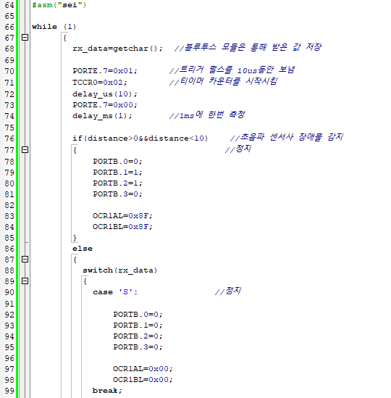

Slide 19
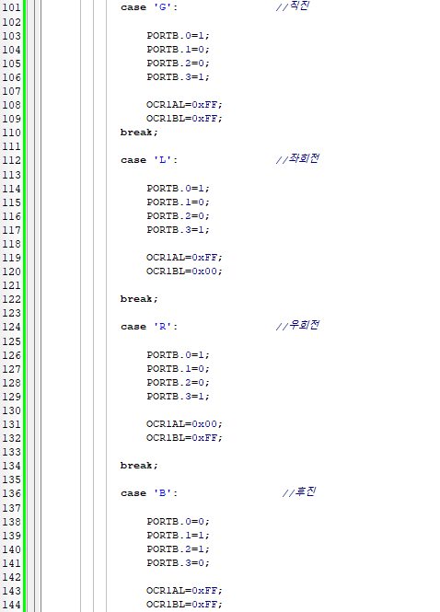

Slide 20
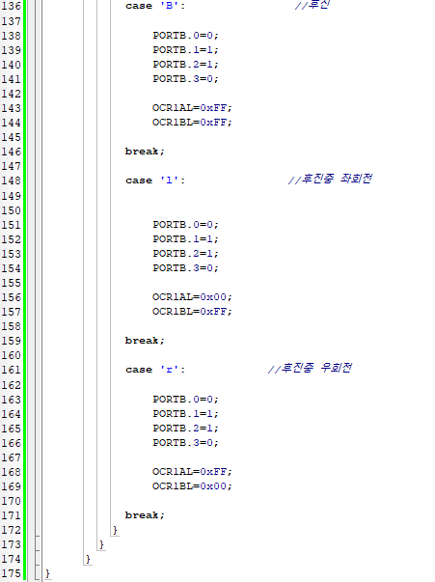

Slide 21
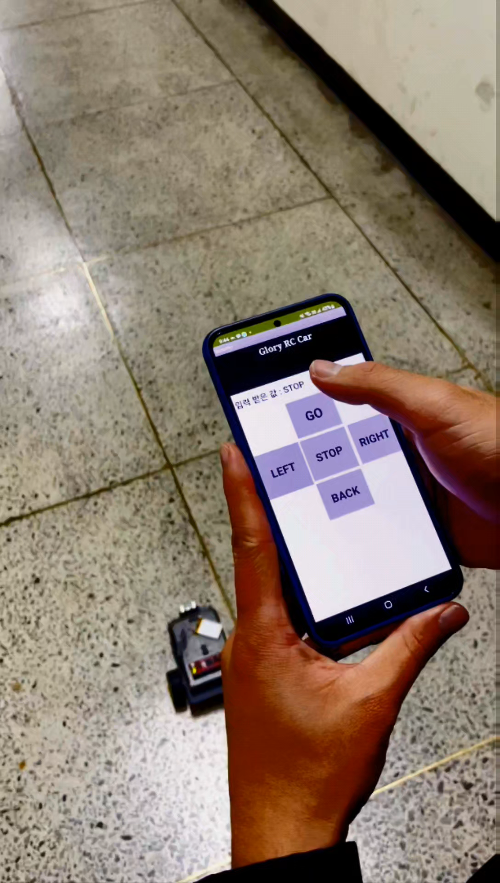
Part 16,
작동 영상

Slide 22
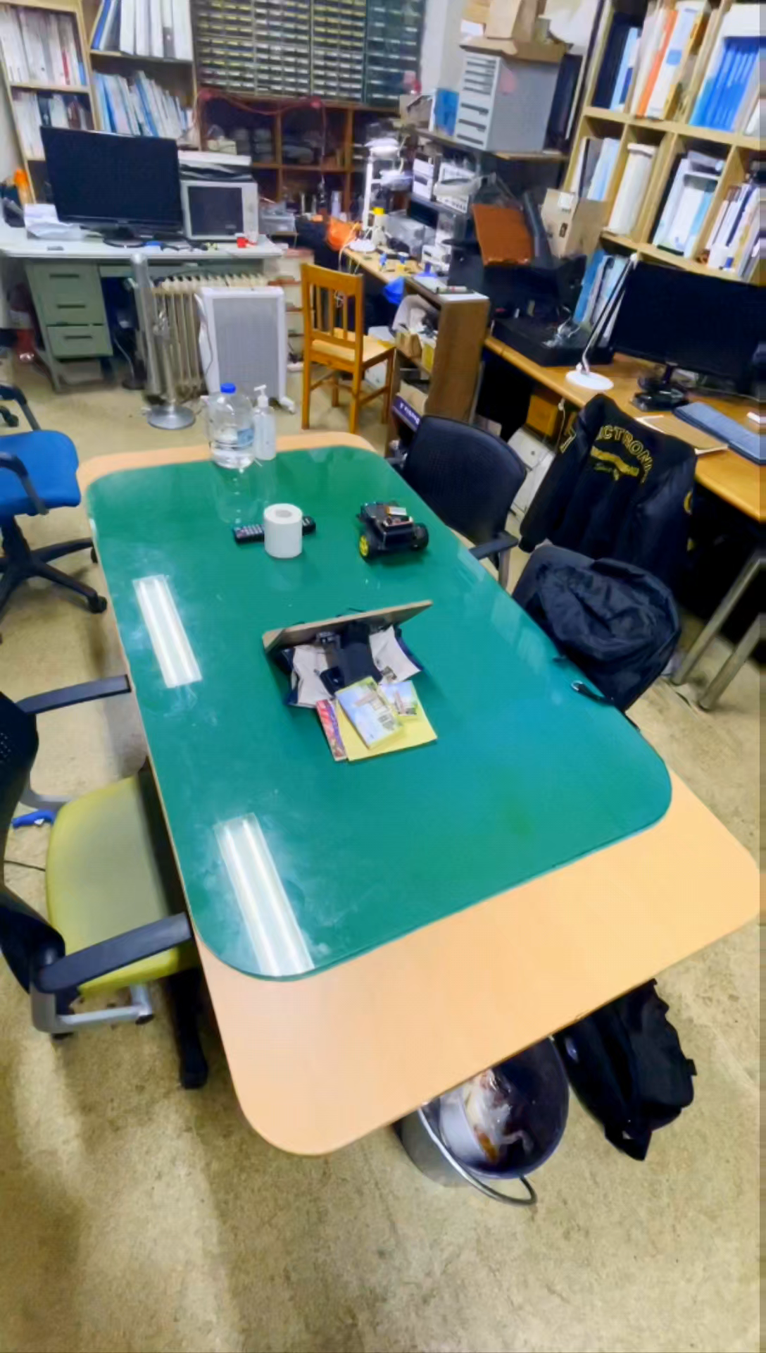
Part 16,
작동 영상

Slide 23
Q&A

Slide 24
감사합니다.

